Slide 1
Norština pro začátečníky
04.12.2025

Slide 2
Unnskyld, nebo beklager?
V norštině existují dva běžné výrazy pro „promiň(te)“ nebo „omlouvám se“: unnskyld a beklager. Jejich použití se však liší podle situace.

Slide 3
Unnskyld, nebo beklager?
Unnskyld se používá, když chceme někoho zdvořile oslovit nebo požádat o pomoc, např. „Unnskyld, kan du hjelpe meg?“
Beklager se používá, když se chceme omluvit, např. „Beklager at jeg kommer for sent.“

Slide 4
Unnskyld, nebo beklager?
Existuje však i výjimka. Pokud do někoho omylem vrazíte (nebo se stane něco podobného), můžete použít jak beklager, tak unnskyld. Více informací zde.

Slide 5
Utvořte spojení
27 + (ei) krone
17 + (ei) kake
80 + (en) pose
16 + (et) tog
70 + (en) sykkel

Slide 6
Utvořte spojení
27 + (ei) krone tjuesju kroner
17 + (ei) kake
80 + (en) pose
16 + (et) tog
70 + (en) sykkel

Slide 7
Utvořte spojení
27 + (ei) krone tjuesju kroner
17 + (ei) kake sytten kaker
80 + (en) pose
16 + (et) tog
70 + (en) sykkel

Slide 8
Utvořte spojení
27 + (ei) krone tjuesju kroner
17 + (ei) kake sytten kaker
80 + (en) pose åtti poser
16 + (et) tog
70 + (en) sykkel

Slide 9
Utvořte spojení
27 + (ei) krone tjuesju kroner
17 + (ei) kake sytten kaker
80 + (en) pose åtti poser
16 + (et) tog seksten tog
70 + (en) sykkel

Slide 10
Utvořte spojení
27 + (ei) krone tjuesju kroner
17 + (ei) kake sytten kaker
80 + (en) pose åtti poser
16 + (et) tog seksten tog
70 + (en) sykkel sytti sykler

Slide 11
Utvořte spojení
18 Norů
100 Čechů
49 knih
11 studentů
12 chyb

Slide 12
Utvořte spojení
18 Norů atten nordmenn
100 Čechů
49 knih
11 studentů
12 chyb

Slide 13
Utvořte spojení
18 Norů atten nordmenn
100 Čechů hundre tsjekkere
49 knih
11 studentů
12 chyb

Slide 14
Utvořte spojení
18 Norů atten nordmenn
100 Čechů hundre tsjekkere
49 knih førtini bøker
11 studentů
12 chyb

Slide 15
Utvořte spojení
18 Norů atten nordmenn
100 Čechů hundre tsjekkere
49 knih førtini bøker
11 studentů elleve studenter
12 chyb

Slide 16
Utvořte spojení
18 Norů atten nordmenn
100 Čechů hundre tsjekkere
49 knih førtini bøker
11 studentů elleve studenter
12 chyb tolv feil

Slide 17
Hvor gammel er du?
(Kolik ti je let?)
Jeg er ... år gammel.
(Je mi … let.)

Slide 18
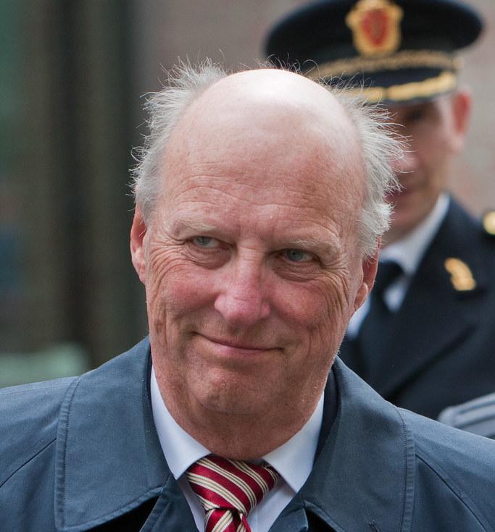
kong Harald
88 år

Slide 19
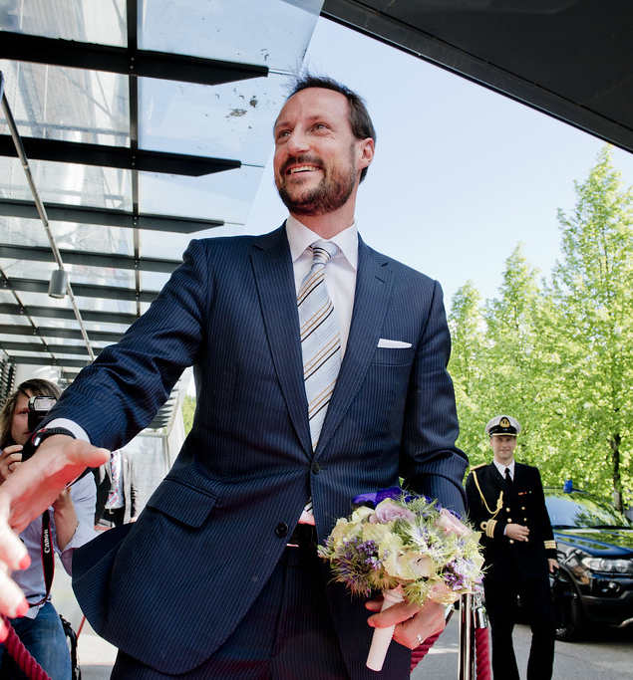
kronprins Haakon
52 år

Slide 20
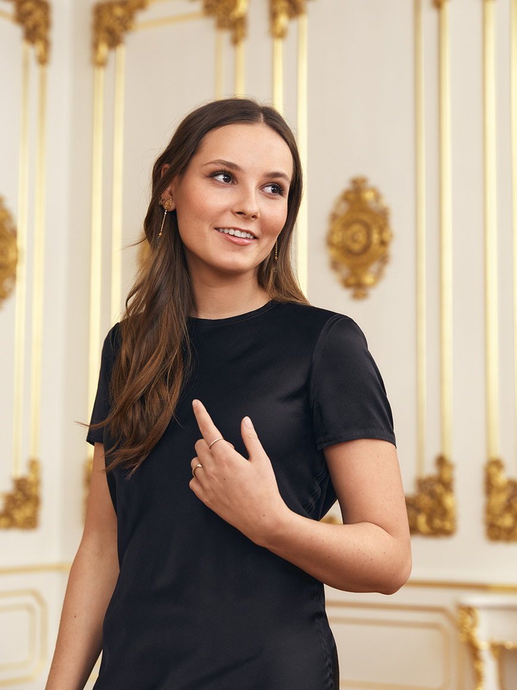
prinsesse
Ingrid Alexandra
21 år

Slide 21
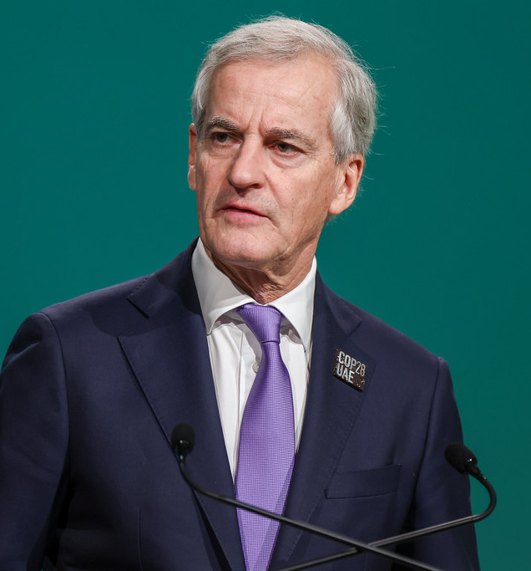
statsminister Jonas Gahr Støre
65 år

Slide 22
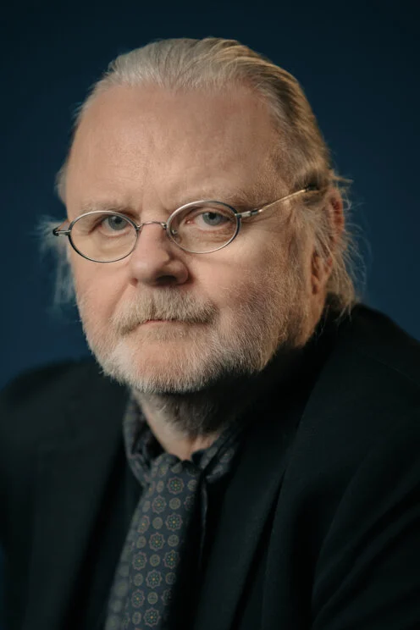
Jon Fosse
66 år

Slide 23
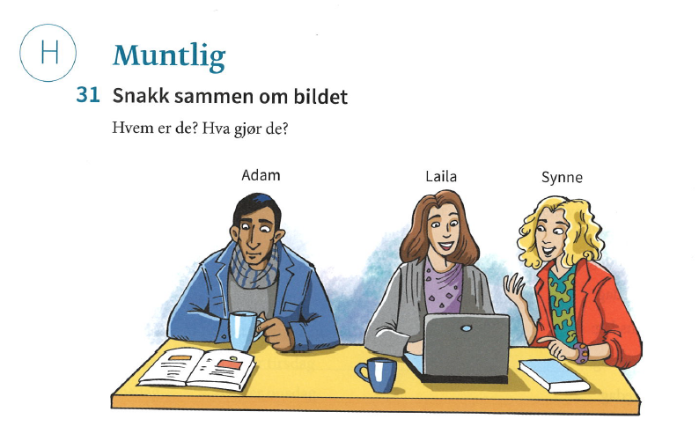

Slide 24
Lekce 5 – článek
Jul – Vánoce
Audio zde.

Slide 25
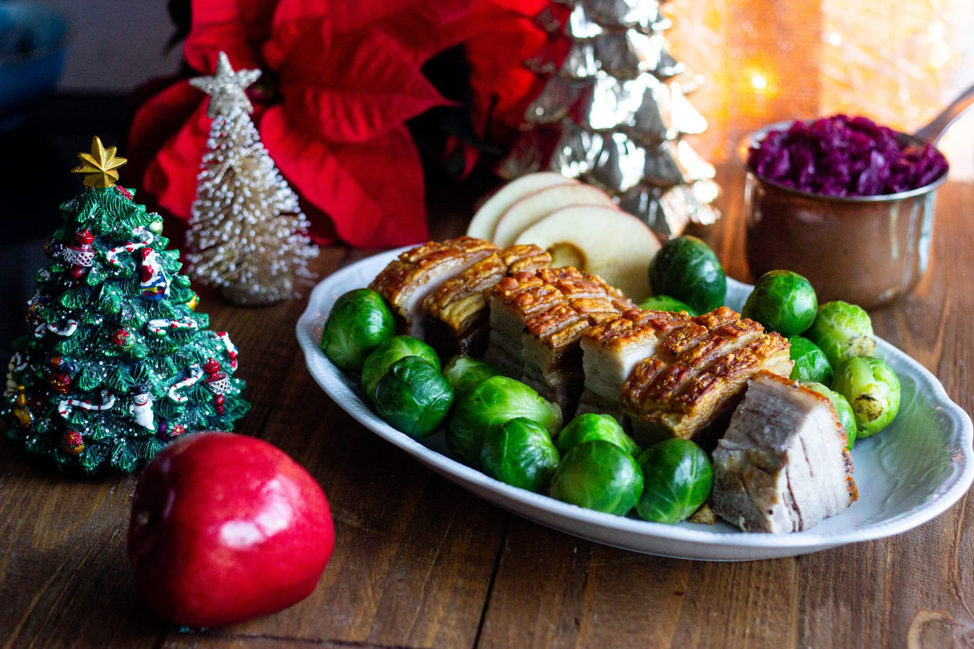
Hva spiser nordmenn til jul?
svineribbe (42 %)

Slide 26
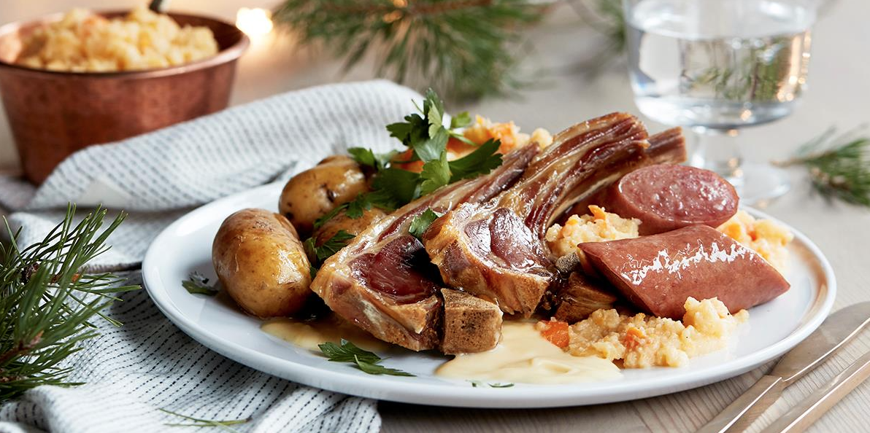
Hva spiser nordmenn til jul?
pinnekjøtt (36 %)

Slide 27
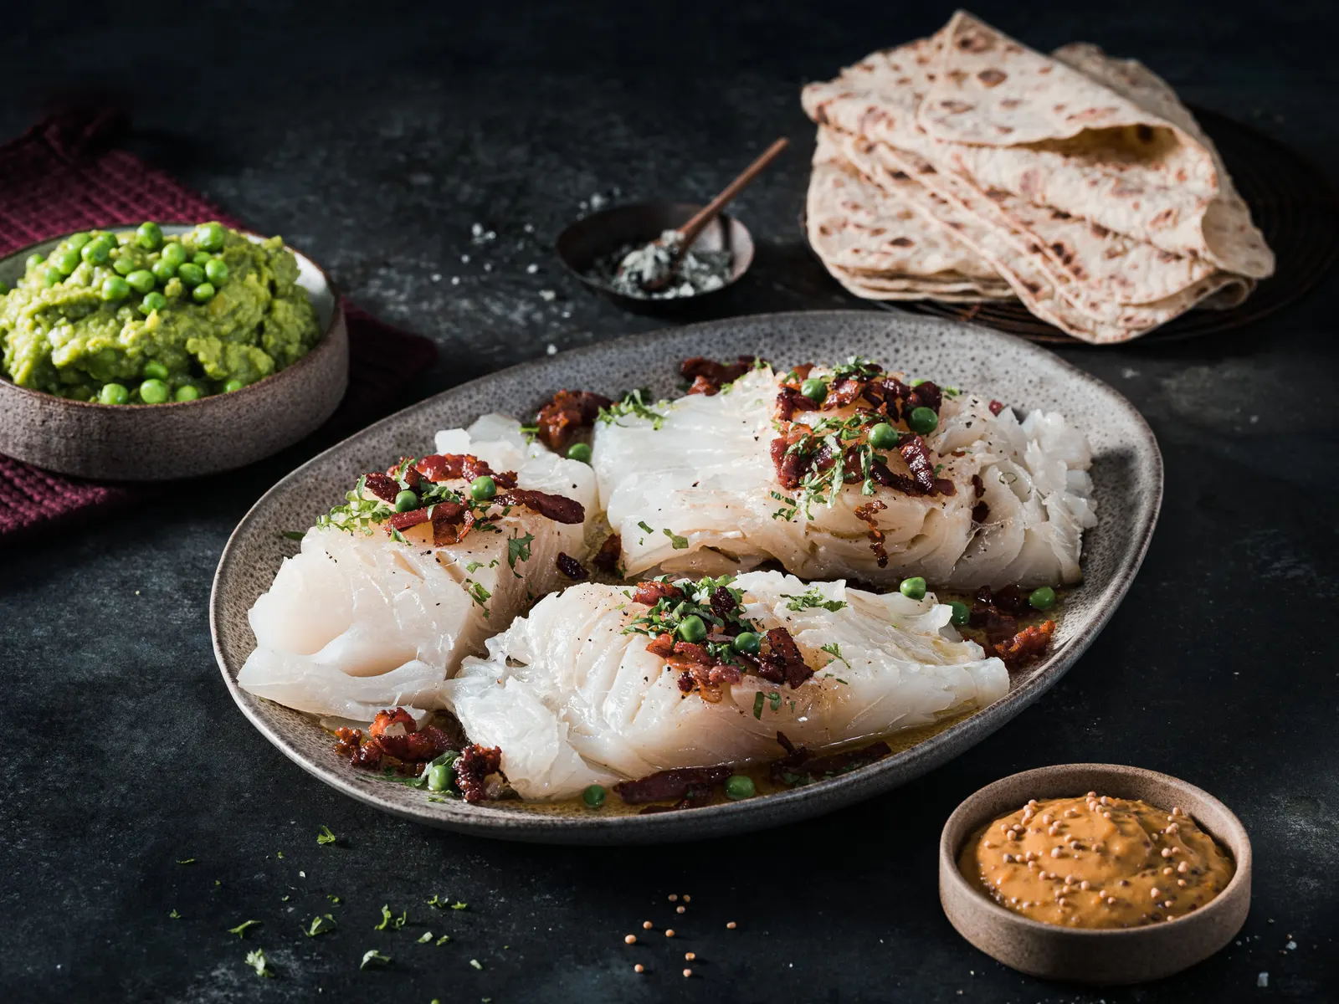
Hva spiser nordmenn til jul?
lutefisk (8 %)

Slide 28
Lutefisk
Video.

Slide 29
Diktát
Odkaz.

Slide 30
Norština vs. dánština
Norsky:
Alle mennesker er født frie og med samme menneskeverd og menneskerettigheter. De er utstyrt med fornuft og samvittighet og bør handle mot hverandre i brorskapets ånd.
Dánsky:
Alle mennesker er født frie og lige i værdighed og rettigheder. De er udstyret med fornuft og samvittighed, og de bør handle mod hverandre i en broderskabets ånd.

Slide 31
Co znamenají tato slova v norštině a dánštině?
 | norština (bokmål) | dánština
frokost | snídaně | oběd
grine | brečet | smát se
killing | kůzle | kotě
rar | zvláštní | hodný
rask | rychlý | ¹zdravý; ²rychlý

Slide 32
Julekviss

Slide 33
Vánoční strom v Londýně
Od roku 1947 daruje Norsko Londýnu vánoční strom jako poděkování za pomoc Spojeného království ve druhé světové válce. Podle tradice jede starosta Westminsteru do Osla sledovat pokácení stromu, starosta Osla pak zase jede na jeho finální rozsvícení do Londýna.
V posledních letech však vánoční stromy z Norska budí rozpaky.

Slide 34
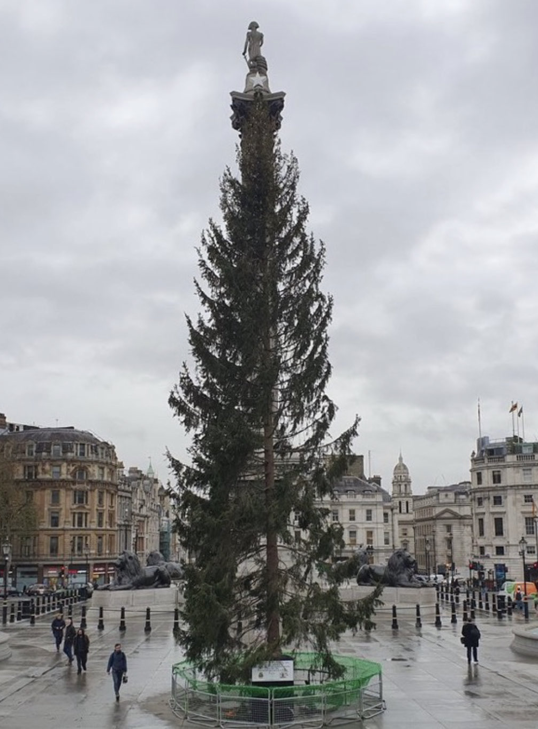
Vánoční strom v Londýně
V roce 2021 se dokonce někteří Britové ptali, za náhodou není jejich země s Norskem ve válce.

Slide 35
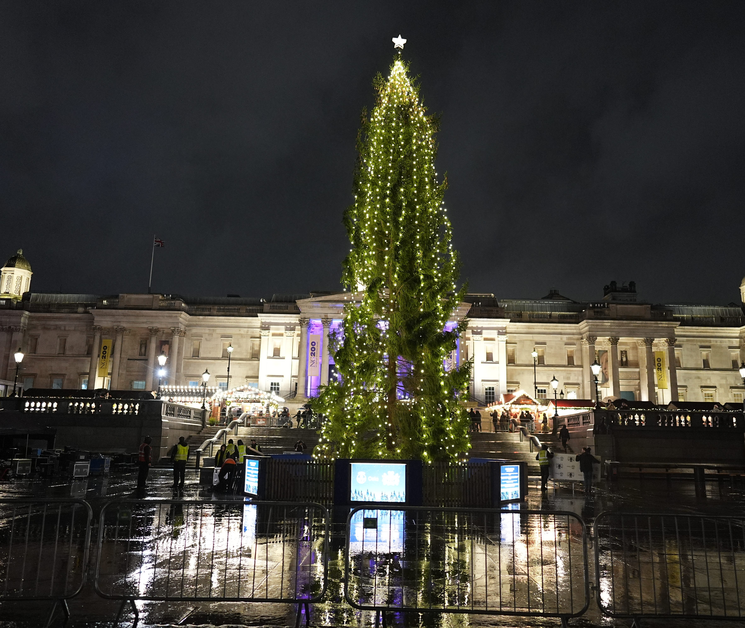
2024

